Slide 1
2023
Выборы ректора
Сафин Руслан Рушанович -
Кандидат на должность
Ректора ФГБОУ ВО «КНИТУ»
Ключ к
Новым
Исследованиям,
Технологиям и
Учебе

Slide 2
Карьера со студенческой скамьи
Проректор
По НРИ
Декан
ФЭМТО
Заведующий
Каф. АрД
Профессор
Каф. ПДМ
Доцент
Каф. ПДМ
Кандидат в ректоры
ФГБОУ ВО
«КНИТУ»
2022
Студент
КГТУ
2021
2008
2007
1999
2002
2

Slide 3
Профессиональные достижения
Открытие новых направлений подготовки: «Технология художественной обработки материалов», «Строительство»;
Выпущено 14 кандидатов и 2 доктора технических наук
Руководитель грантов Президента РФ, гранта Академии наук РТ, гранта РФФИ; победитель конкурсов «Лучший молодой ученый РТ», «50 лучших инновационных идей для РТ», «Конкурс Российской венчурной ярмарки»;
Главный редактор журнала ВАК
«Деревообрабатывающая промышленность»
Автор более 480 научных работ
3

Slide 4
Миссия
КНИТУ
ЦЕЛЬ 1
Обеспечение высокого уровня качества образования.
Обеспечение высококачественного образования при подготовке квалифицированных специалистов, а также в проведении научных исследований с целью повышения экономического и оборонно-технического потенциала страны.
ЦЕЛЬ 2
Укрепление позиций КНИТУ как лидера в научных исследованиях
ЦЕЛЬ 3
Сплочение трудового коллектива университета в единую команду
4

Slide 5
Основные задачи
НАУКА
ОБРАЗОВАНИЕ
Научно-исследовательские центры и лаборатории в рамках института
Внутриинститутский расчет нагрузки
Развитие публикационной активности
Внутриинститутские объединенные учебные планы
КНИТУ
Финансирование участия в научных конференциях и семинарах
Совместные компьютерные классы и лаборатории общего пользования
Открытие
докторантуры
Создание онлайн-курсов
СОЦИАЛЬНАЯ ПОЛИТИКА
Повышение зарплаты
рядовых сотрудников
Создание комфортных
условий работы
Взаимодействие административных структур с ППС
5

Slide 6
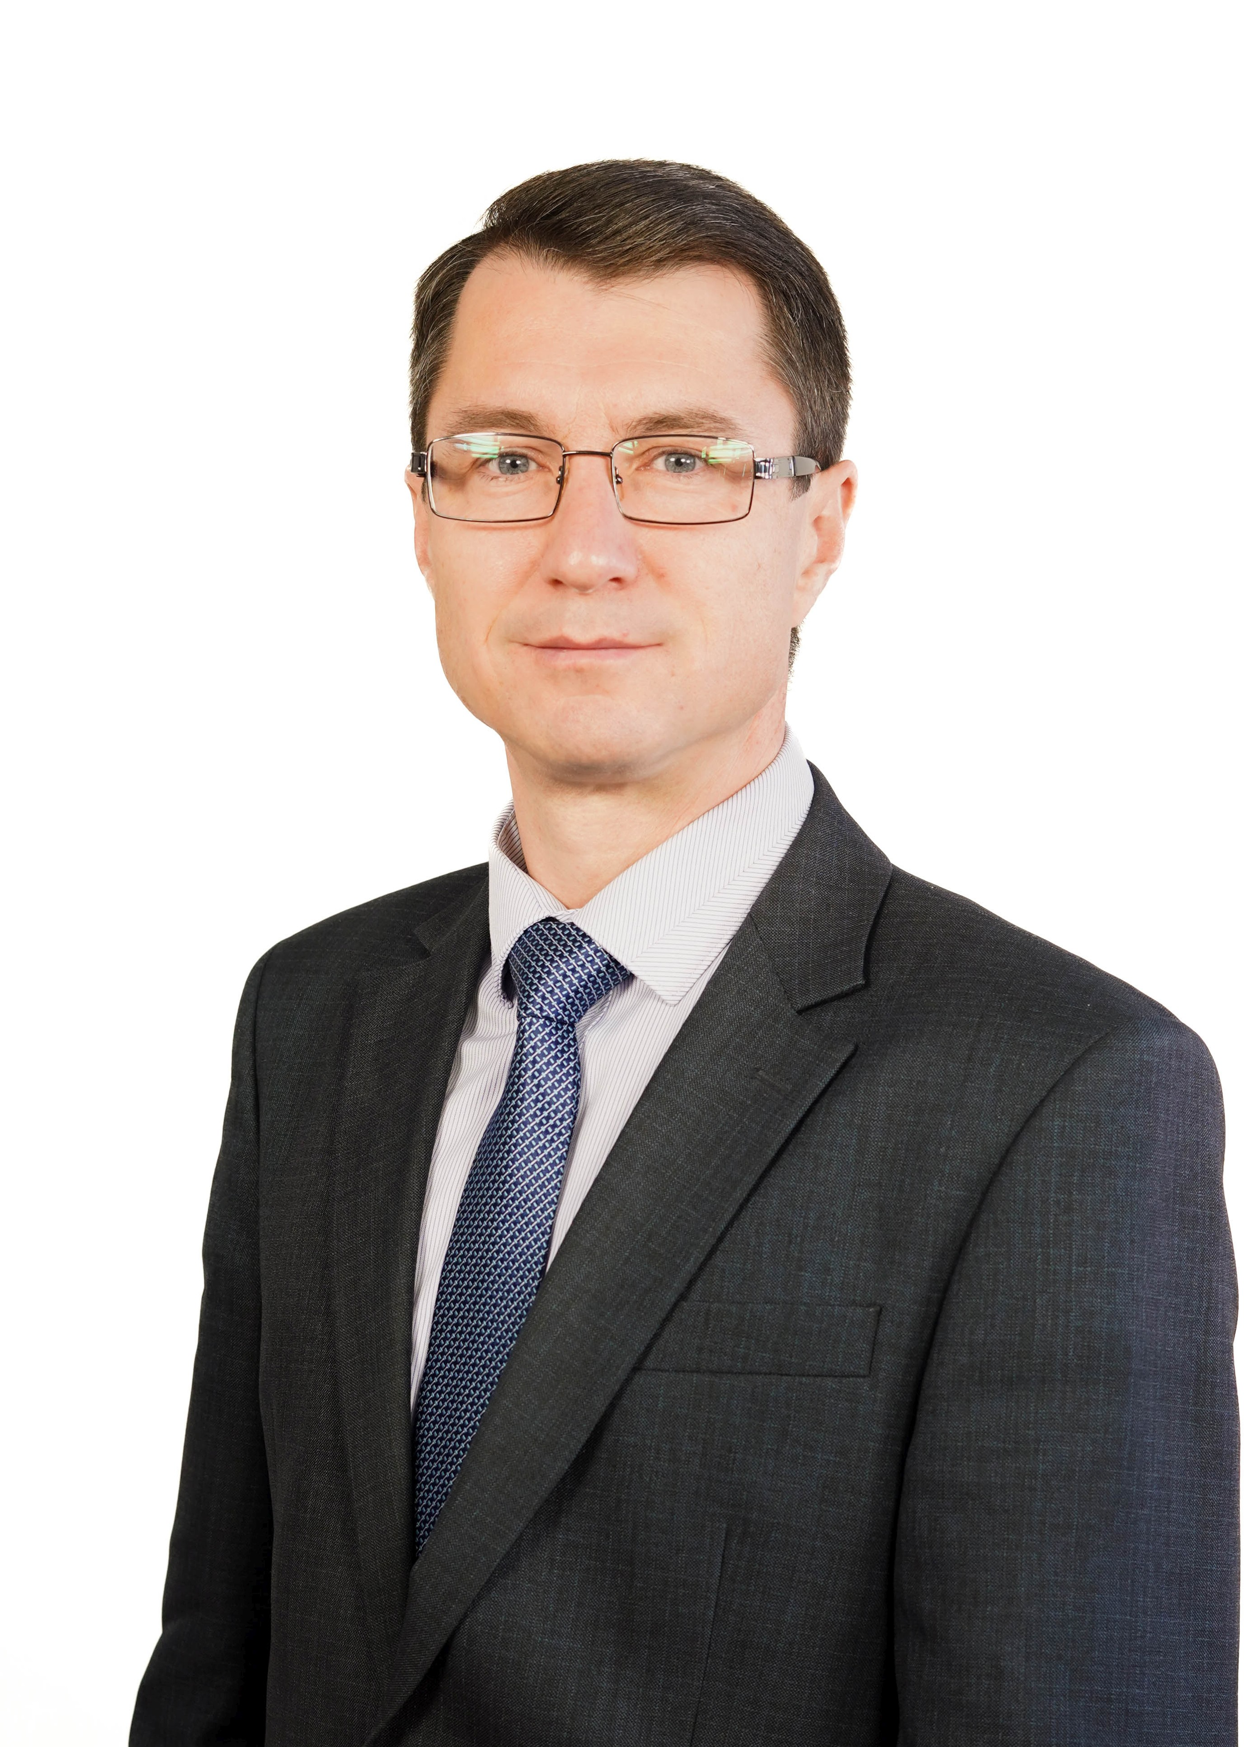
ОБЪЕКТИВНОСТЬ, ПОРЯДОЧНОСТЬ, ПРОФЕССИОНАЛИЗМ
ТОЛЬКО ВМЕСТЕ МЫ
СМОЖЕМ ДОСТИЧЬ
МАКСИМАЛЬНЫХ
РЕЗУЛЬТАТОВ!
6

